Slide 1
HUBBLEŮV VESMÍRNÝ DALEKOHLED

Slide 2
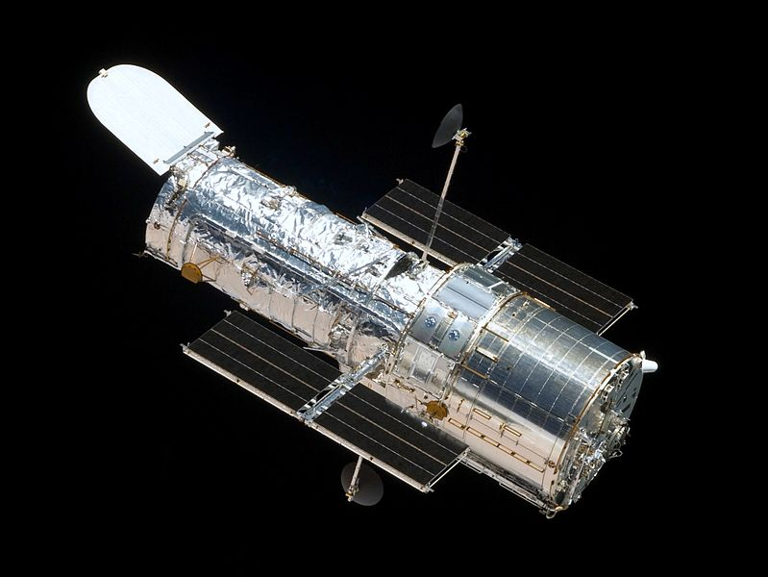
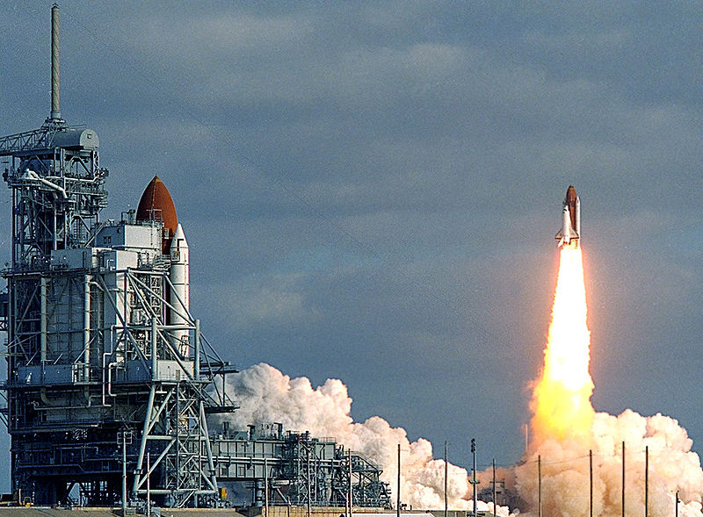
Hubbleův vesmírný dalekohled (zkratka HST z Hubble Space Telescope krátce Hubble nebo zkratkou HST)
je dalekohled, který na běžnou dráhu Země do výše 600 kilometrů vynesl v roce 1990 při letu STS-31 americký raketoplán Discovery.

Slide 3
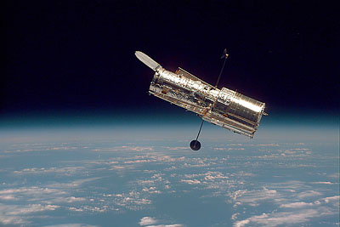
Jak vznikal HUBBLE
1946 – až sem sahá historie Hubbleova vesmírného dalekohledu, kdy astronom a teoretický fyzik Lyman Spitzer publikoval článek nazvaný Astronomické výhody hvězdárny mimo Zemi.
1978 – začaly vlastní práce na projektu
Začátkem osmdesátých let teleskop dostal nové jméno po Edwinu Hubbleovi.
Začátek roku 1986 - start dalekohledu se celkem reálně plánoval na říjen, ale havárie raketoplánu Challenger zastavila americký vesmírný program.
1988 – znovu spuštěn Americký vesmírný program
24. dubna 1990 - úspěšně vynesla dalekohled na oběžnou dráhu mise STS-31 pomocí raketoplánu Discovery.

Slide 4
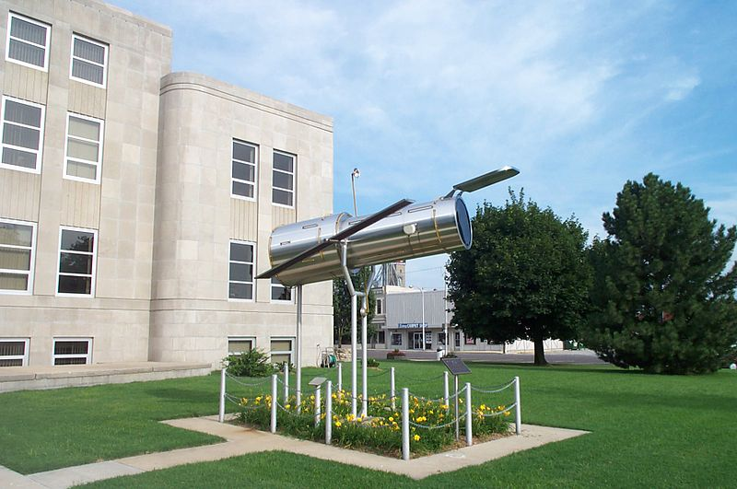
Podle slov významného českého astronoma a astrofyzika Jiřího Grygara:
„Hubbleův kosmický teleskop je bezpochyby nejproduktivnějším přístrojem v dějinách astronomie. Poznatky, které nám dal, způsobily průlom v našich vědomostech o vesmíru.“
Z původně odhadované sumy 400 milionů dolarů stálo vybudování dalekohledu doposud více než 2,5 miliardy USD. Souhrnná cena jen pro USA se pohybuje v rozmezí 4,5 miliardy až 6 miliard dolarů.
Evropský finanční příspěvek se odhaduje na 593 milionů euro.
Replika Hubbleova vesmírného dalekohledu.
Je vystavena v areálu soudního dvoru ve městě Marshfield ve státě Missouri, rodišti Edwina Hubblea.

Slide 5
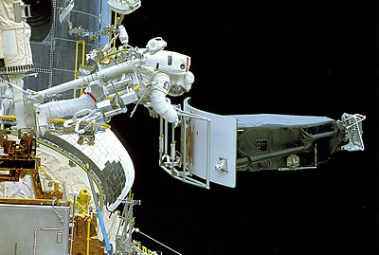
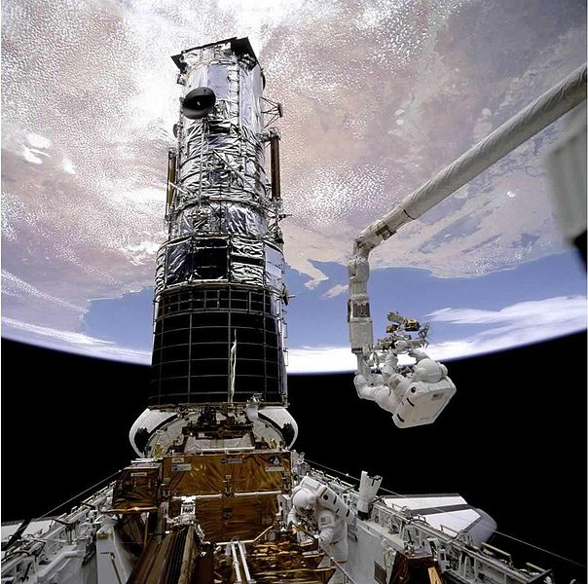
Servisní mise
Prosinec 1993 - Servisní mise
Mise STS-61 (raketoplánu Endeavour) proběhla zahrnovala instalaci několika zařízení a různého vybavení.
Výměna kamery ve tvaru křídla (- na Zemi váží 610 liber (277 kg)).
Většina z nejpopulárnějších snímků HST byla přijata s tímto druhým fotoaparátem.
Poté, co se objevily problémy se zrcadlem, ukázala první servisní mise, že astronauti budou nuceni provést sérii dodatečných úprav a instalaci korekční optiky.
Astronauti během práce na Hubbleově vesmírném dalekohledu – servisní mise 1

Slide 6
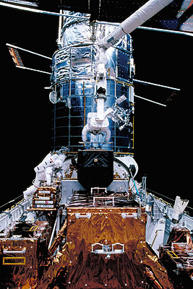
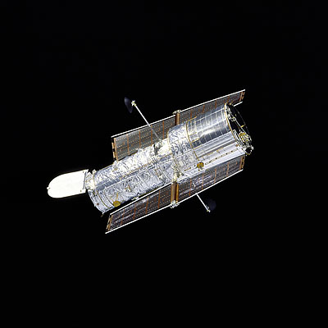
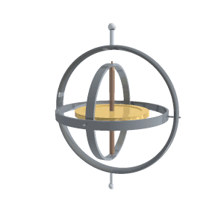
Únor 1997 - Servisní mise 2
- servisní mise 2 Discovery - výměna zařízení za spektrometr, byla opravena tepelná izolace a znova upravena oběžná dráha
Prosinec 1997 - Servisní mise 3A
Servisní mise 3A Discovery (STS-103) – byla odštěpnou misi od původně plánované servisní mise 3. Vznik varianty 3A byl vynucen nenadálým selháním tří palubních gyroskopů.
Gyroskop (zařízení využívané v navigaci). Rotor (rotující setrvačník uprostřed) zachovává svou polohu bez ohledu na polohu vnějšího rámu.

Slide 7
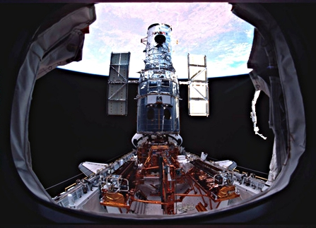
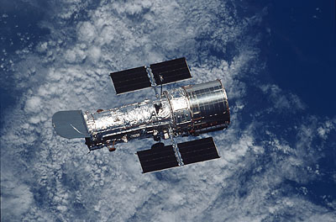
Březen 2002 - Servisní mise 3B
Během mise bylo nainstalováno nové zařízení – pokročilá pozorovací kamera (ACS).
Byl instalován nový chladicí systém.
Již podruhé byly vyměněny solární panely.
Připojení raketoplánu Columbia k Hubbleově vesmírnému dalekohledu – servisní mise 3B

Slide 8
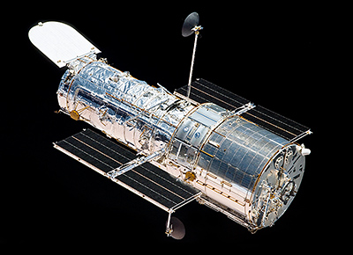
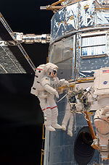
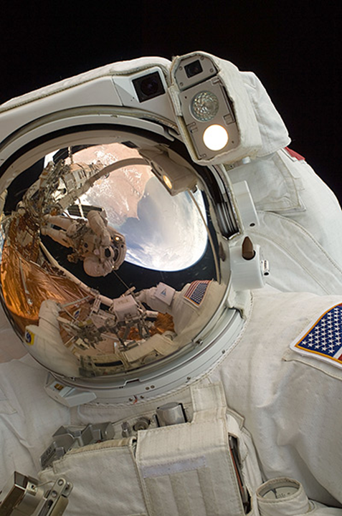
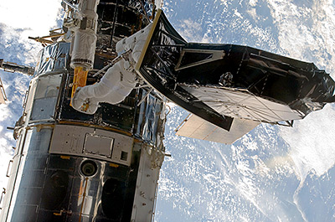
Květen 2009 - Servisní mise 4
Servisní mise 4 (SM4), byla závěrečná mise raketoplánu Atlantis (STS-125) k údržbě Hubble Space Telescopu.
Astronauti během této mise vykonali pět „vesmírných procházek“.

Slide 9
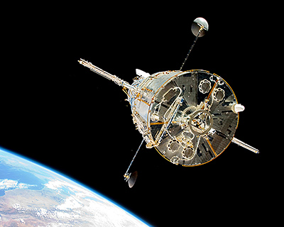
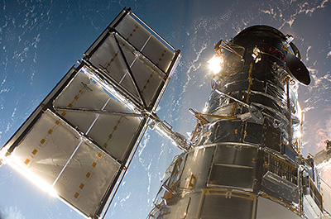
Co nám přinesl HUBBLE?
Umístění HST mimo zemskou atmosféru umožňuje pořizovat velmi ostré snímky vesmírných těles.
Dalekohled předává na Zemi obrazy vesmíru neovlivněné zemskou atmosférou.
Od svého vypuštění se stal jedním z nejdůležitějších dalekohledů v historii astronomie a významně se zasloužil o prohloubení poznatků o vesmíru.
Přispěl k mnohým klíčovým objevům, které pomohly astronomům lépe porozumět základním problémům astrofyziky.

Slide 10
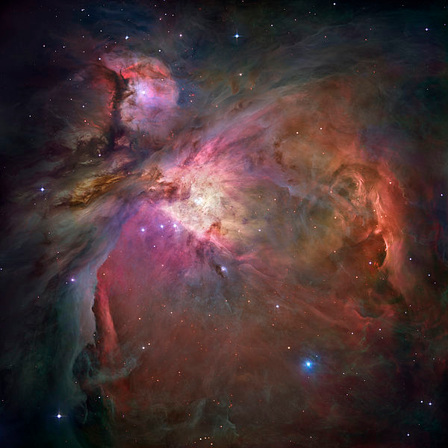
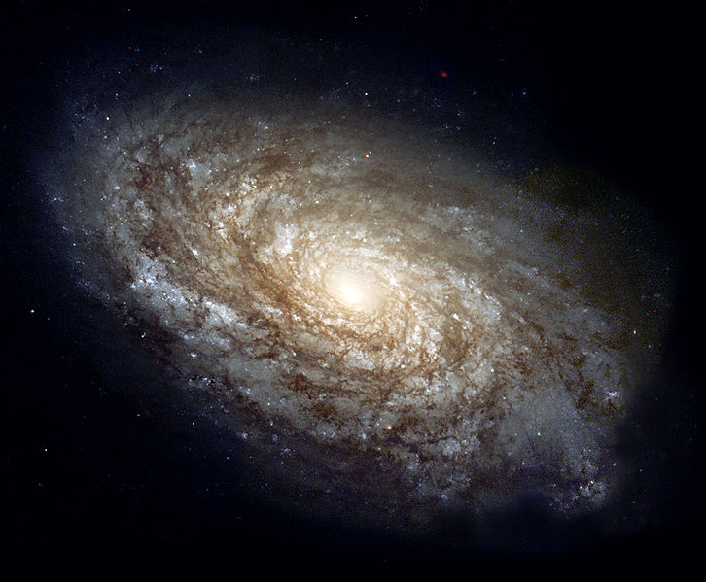
Pohled do vesmíru z Hubblova vesmírného teleskopu
Mlhovina v Orionu
Spirální galaxie NGC 4414 v souhvězdí Vlasy Bereniky

Slide 11
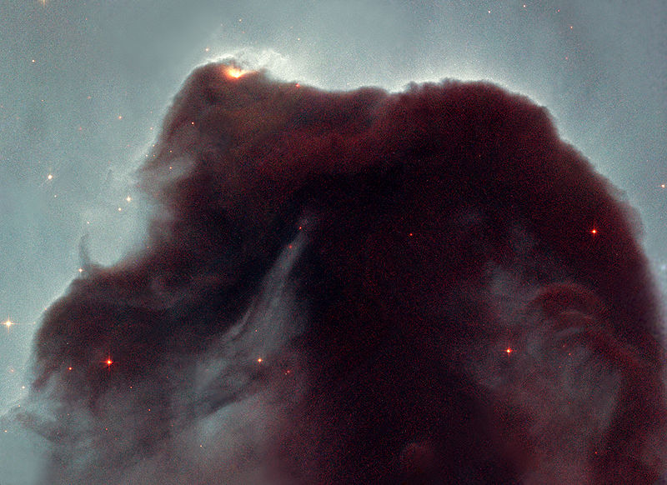
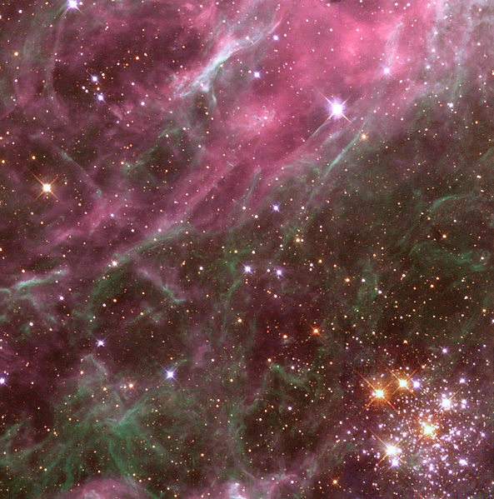
Mlhovina Koňská hlava - temná mlhovina v souhvězdí Orion
Malá část mlhoviny Tarantule ve Velkém Magellanovu oblaku

Slide 12
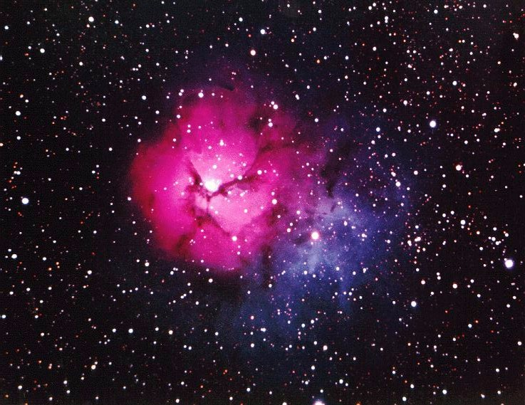
Trifid - červená část je emisní mlhovina spojená s mladou hvězdokupou v blízkosti centra. Celý systém je obklopen modrou reflexní mlhovinou.

